Slide 1
«ДАВАЙТЕ ЖИТЬ ДРУЖНО»
Автор : воспитатель группы продлённого дня МОУ «С(К)ОШИ №4» города Магнитогорска Чубаева Наталья Николаевна

Slide 2
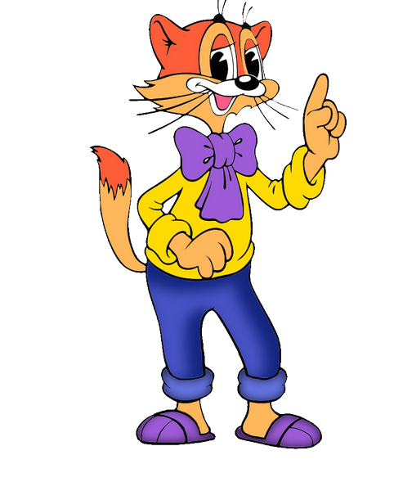
Сегодня на классном часе
- вспомним, что такое дружба, каким должен быть друг;
вспомним качества, которыми должен обладать друг,
- создадим Закон Дружбы

Slide 3
ДРУГ ТОТ, КТО
Всегда готов прийти на помощь;
Никогда не бросит в беде.

Slide 4
Назовите качества, которыми должен обладать друг
ДОБРОТА,
ЩЕДРОСТЬ,
ЧЕСТНОСТЬ,
ОТЗЫВЧИВОСТЬ,
СПРАВЕДЛИВОСТЬ,
ЧУТКОСТЬ,
НАДЁЖНОСТЬ,
ПРЕДАННОСТЬ

Slide 5
«Разрешите ситуацию»
1. Твой друг не выполнил домашнее задание и просит твою тетрадь, чтобы списать. Как ты поступишь?
2. Ты узнаешь, что твой друг совершил плохой поступок. Что ты ему скажешь?
3. Твой друг получает плохие отметки за четверть, и тебе родители запрещают с ним дружить. Как ты поступишь?
4. Твой друг сделал, что – то плохое, а наказание получаешь ты. Как ты поступишь? Будешь ли ты считать его другом или нет. Почему?

Slide 6
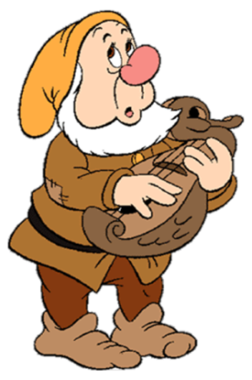
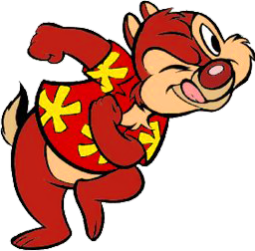
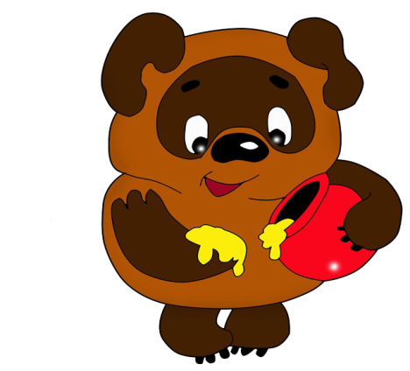
«Кто с кем дружит?»

Slide 7
«Проверь себя»

Slide 8
«Дружба – это близкие отношения, основанные на взаимном доверии, привязанности, общности интересов.» (Ожегов)

Slide 9
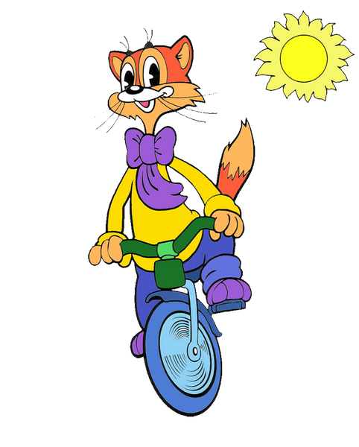
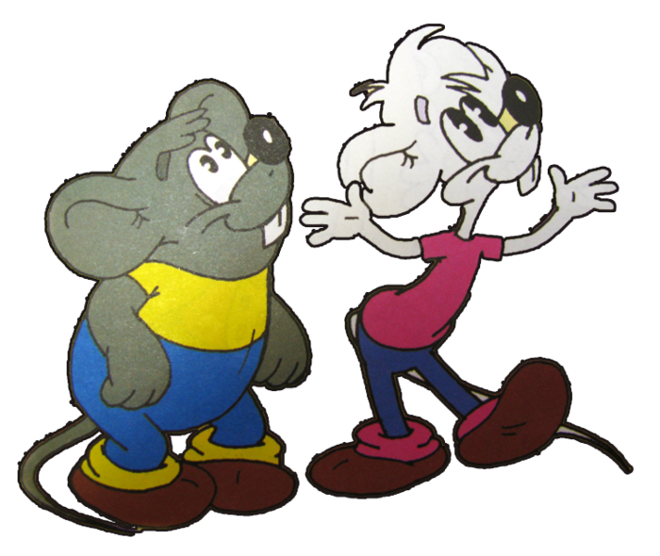
Продолжи пословицу
1.Нет друга – ищи, а нашёл…
береги
2. Не имей сто рублей, а имей...
сто друзей

Slide 10
Продолжи пословицу
3. Скажи мне кто твой друг, и я скажу..,
кто ты.
4.Дружба – не гриб, в лесу не
найдешь

Slide 11
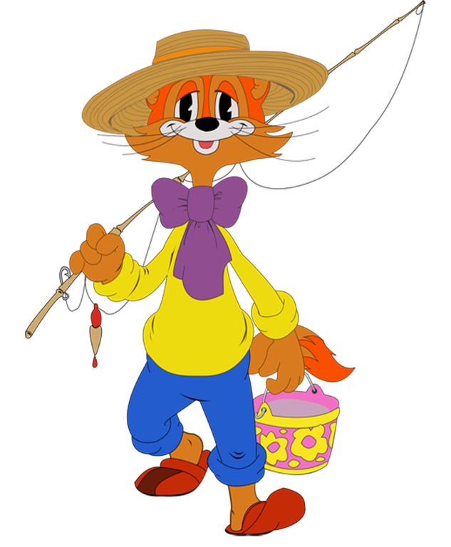
Закон дружбы
1. Помогай другу в беде
2. Не смейся над недостатками друга.
3. НЕ обманывай друга
4. Доверяй своему другу
5. Умей хранить чужие секреты.

Slide 12
Кому принадлежат слова: «Ребята, давайте жить дружно»?

Slide 13
СПАСИБО ЗА ВНИМАНИЕ!

Slide 14
Источники
http://svalko.org/data/2015_08_01_13_50www_picshare_ru_uploads_140203_Dh07OF55SJ.png
http://img0.liveinternet.ru/images/attach/c/2/64/168/64168861_1284810803_08.png
http://img1.liveinternet.ru/images/attach/b/4/104/256/104256937_otr018.png
http://megafarsh.ru/uploads/posts/2014-10/1413631803_kot-leopold.png
http://megafarsh.ru/uploads/posts/2014-10/1413631803_kot-leopold.png
http://vocal.land/images/songs/8317/1.gif
http://ds1.sm.ua/uploads/posts/2015-02/1424516925_4.png
https://youtu.be/9kQtl86C1S8
http://img3.nevesta.info/content/photo/18600/18589/201203/410289/410289x.jpg

